Slide 1
软件测试实用教程 ——方法与实践
PartII 软件测试技术

Slide 2
第3章 黑盒测试技术
内容提要
理解什么是正交表设计测试用例
掌握建立正交表并设计测试用例的方法

Slide 3
第3章 黑盒测试技术
本章重点
正交表法设计测试用例概述
根据正交表写出测试用例

Slide 4
练习
根据如下描述设计测试用例：
客户姓名，联系电话，通信地址，【查询】
根据此需求测试照相机的照相功能，请设计相应测试用例
 | 1 | 2 | 3 | 4 | 5 | 6 | 7 | 8
客户姓名 | 0 | 0 | 0 | 0 | 1 | 1 | 1 | 1
联系电话 | 0 | 0 | 1 | 1 | 0 | 0 | 1 | 1
通信地址 | 0 | 1 | 0 | 1 | 0 | 1 | 0 | 1

Slide 5
3.5 基于正交表的测试
什么是正交实验法？
正交试验法是指安排组织试验的一种科学方法。它利用一套规格化的表格，即正交表来设计试验方案和分析试验结果，能够在很多的试验条件中，选出少数几个代表性强的试验条件，并通过这几次试验的数据，找到较好的生产条件，即最优的或较优的方案
正交表的由来
古希腊是一个多民族的国家，国主在检阅臣民时要求每个方队中每行有一个民族代表，每列也要有一个民族的代表
数学家在设计方阵时，以每一个拉丁字母表示一个民族，所以设计的方阵称为拉丁方

Slide 6
3.5 基于正交表的测试
日本著名统计学家田口玄一将正交试验选择的水平组合列成表格，称为正交表。正交表实验应用在化学、工业、数学等等诸多领域
依据Galois理论,从大量的（实验）数据中挑选适量的,有代表性的点（例），从而合理地安排实验（测试）的一种科学实验设计方法
Notes:
Galois 伽罗瓦

Slide 7
3.5 基于正交表的测试
正交表的结构
n：实际测试用例的个数，对应正交表的行数；
q：每个输入条件所取测试数据的个数，对应正交表中每个输入条件的取值个数；
s：输入条件的总数，对应正交表的列数；
q^{s}：理论上全组合方式的测试用例个数，基于正交表的测试效率为n与q^{s}的比值
正交表查询https://www.york.ac.uk/depts/maths/tables/orthogonal.htm

Slide 8
3.5 基于正交表的测试
华中科技大学软件学院
标准的L₉(3⁴)
 | 1 | 2 | 3 | 4 | y
1 | 1 | 1 | 1 | 1 | y1
2 | 1 | 2 | 2 | 2 | y2
3 | 1 | 3 | 3 | 3 | y3
4 | 2 | 1 | 2 | 3 | y4
5 | 2 | 2 | 3 | 1 | y5
6 | 2 | 3 | 1 | 2 | y6
7 | 3 | 1 | 3 | 2 | y7
8 | 3 | 2 | 1 | 3 | y8
9 | 3 | 3 | 2 | 1 | y9

Slide 9
3.5 基于正交表的测试
华中科技大学软件学院
正交表的性质
每一列中每个输入条件的各个测试数据出现的次数相同--均匀分散
任意两列所构成的各有序数对出现的次数相同--整体可比

Slide 10
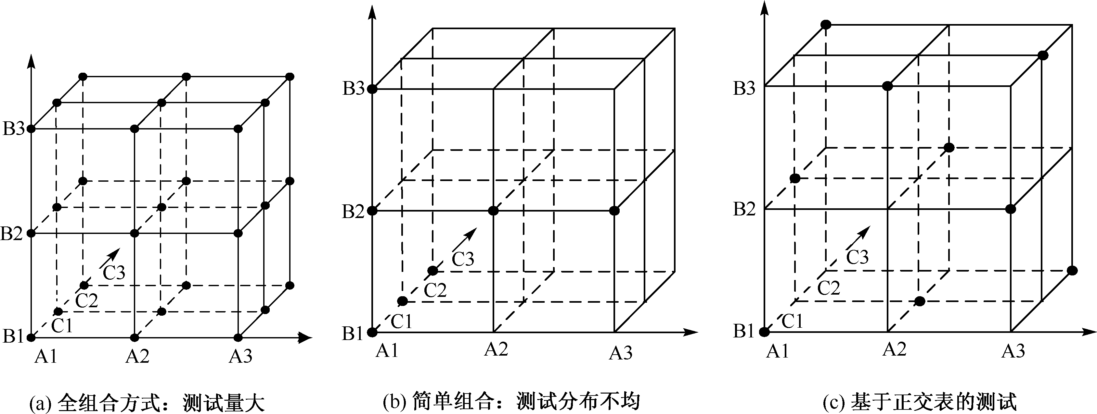
3.5 基于正交表的测试
华中科技大学软件学院
正交表与其他组合方式的对比

Slide 11
3.5 基于正交表的测试
测试用例的设计
将整体输入域拆分为个体输入域，确定所有输入条件及其最大取值范围
确定每个输入条件的取值个数
选择合适的正交表
建立正交表
测试结果分析

Slide 12
3.5 基于正交表的测试
客户姓名，联系电话，通信地址，【查询】
根据此需求，请设计相应测试用例

Slide 13
3.5 基于正交表的测试
一：分析需求，获取因子和水平：
客户姓名：A1 = 1， A2 =2
联系电话：B1 = 1，B2 = 2
通信地址：C1 = 1, C2 = 2，
二：根据因子水平选择合适的正交表：
因子数：3；水平数（状态数）：2
三：替换因子水平，获取实验次数
四：根据经验或其他因素补充实验次数
五：根据正交表写出相应的测试用例
L₄(2³)

Slide 14
3.5 基于正交表的测试
 |  |  |  |  |  | 测试用例
行号 | A 1 | B 2 | C 3 |  | 用例 编号 | 客户姓名 | 联系电话 | 通信地址 | 预期 结果 | 实际 结果
1 | 1 | 1 | 1
 |  |  |  |  | 1 | 输入 | 输入 | 输入
2 | 1 | 2 | 2 |  | 2 | 输入 | 不输入 | 不输入
3 | 2 | 1 | 2 |  | 3 | 不输入 | 输入 | 不输入
4 | 2 | 2 | 1 |  | 4 | 不输入 | 不输入 | 输入
 |  |  |  |  | 5 | 输入 | 输入 | 输入
列号
补充的测试用例

Slide 15
3.5 基于正交表的测试
练习
某旅游网站使用B/S架构，客户端访问可以使用的操作系统包含：Windows8，Windows10,Mac;浏览器包含：Firfox，Chrome，IE;浏览器插件包含RealPlayer，MediaPlayer，Flash Player;显示器尺寸包含：13寸，14寸，15寸；请根据此需求使用正交实验法设计测试用例

Slide 16
3.5 基于正交表的测试
将如上题目改为如下要求：
某旅游网站使用B/S架构，客户端访问可以使用的操作系统包含：Windows8，Windows10，Mac，Linux;浏览器包含：Firfox，Chrome，IE;浏览器插件包含RealPlayer，MediaPlayer，Flash Player;显示器尺寸包含：13寸，14寸；请根据此需求使用正交实验法设计测试用例

Slide 17
3.5 基于正交表的测试
分析需求
一：分析需求，写出相应的因子和状态：
A = 操作系统 B = 浏览器 C = 插件 D = 屏幕尺寸
操作系统：A1 = Windows8,A2 = Windows10,A3 = Mac,A4 = Linux
浏览器：B1 = Firfox，B2 = Chrome,B3 = IE
插件：C1 = RealPlayer，C2 = MediaPlayer，C3 = Flash Player
显示器尺寸：D1 = 13寸，D2 = 14寸
4
3
3
2

Slide 18
3.5 基于正交表的测试
二 ：选择合适的正交表：
使用哪种正交表？
L₉(3⁴) ?
L₈(2⁷) ?
还是混合正交表：L_{n}(4*3²*2)?
选择接近的正交表
L₉(3⁴)
被测对象水平与正交表中的水平不同，可根据实际情况进行合并，然后拆分

Slide 19
3.5 基于正交表的测试
行号 | 因子
 | A | B | C | D
 | 水平值
1 | 1 | 1 | 1 | 1
2 | 1 | 2 | 2 | 2
3 | 1 | 3 | 3 | 1/2
4 | 2 | 1 | 2 | 1/2
5 | 2 | 2 | 3 | 1
6 | 2 | 3 | 1 | 2
7 | 4 | 1 | 3 | 2
8 | 4 | 2 | 1 | 1/2
9 | 3 4 | 3 | 2 | 1

Slide 20
3.5 基于正交表的测试
三：拆分正交表，将合并的内容进行拆分
行号 | A | B | C | D
1 | 1 | 1 | 1 | 1
2 | 1 | 2 | 2 | 2
3 | 1 | 3 | 3 | 1
4 | 2 | 1 | 2 | 2
5 | 2 | 2 | 3 | 1
6 | 2 | 3 | 1 | 2
7 | 3 | 1 | 3 | 2
8 | 4 | 1 | 3 | 2
9 | 3 | 2 | 1 | 1
10 | 4 | 2 | 1 | 2
11 | 3 | 3 | 2 | 1
12 | 4 | 3 | 2 | 1

Slide 21
3.5 基于正交表的测试
用例编号 | 操作系统 | 浏览器 | 插件 | 屏幕尺寸 | 预期结果 | 实际结果
1 | Windows8 | Firfox | RealPlayer | 13寸 | 网站在13寸显示器，Windows8系统，Firfox浏览器，使用RealPlayer插件上能够正确显示
2 | Windows8 | Chrome | MediaPlayer | 14寸
3 | Windows8 | IE | Flash Player | 13寸
4 | Windows 10 | Firfox | MediaPlayer | 14寸
5 | Windows 10 | Chrome | Flash Player | 13寸
6 | Windows 10 | IE | RealPlayer | 14寸
7 | Mac | Firfox | Flash Player | 14寸
8 | Linux | Firfox | Flash Player | 14寸
9 | Mac | Chrome | RealPlayer | 13寸
10 | Linux | Chrome | RealPlayer | 14寸
11 | Mac | IE | MediaPlayer | 13寸
12 | Linux | IE | MediaPlayer | 13寸
步骤四：每一行生成一条测试用例

Slide 22
3.5 基于正交表的测试
步骤总结：
分析需求，找出相应的因子和水平
选择合适的正交表
替换因子，获得实验次数
根据经验补充测试用例
每行的各因素水平的组合作为一条测试用例

Slide 23
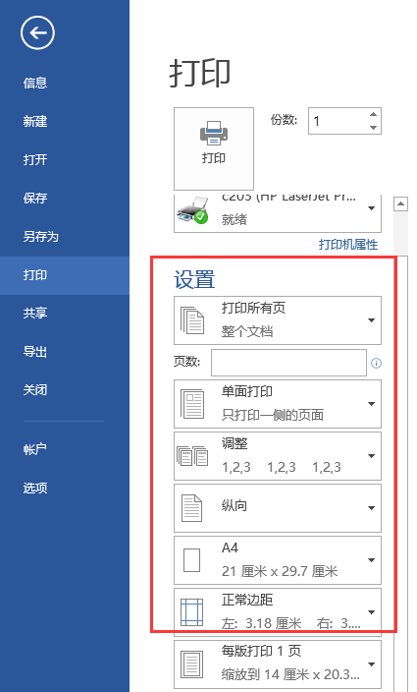
3.5 基于正交表的测试
Microsoft Word 2013版本中打印设置分打印范围（所有页，当前页，设定页）；打印页面（单面，双面）；方向（纵向、横向）；纸张类型（A4,B3,A5,B5,信纸）；页边距（正常，宽，窄，适中）请使用正交实验法设计测试用例

Slide 24
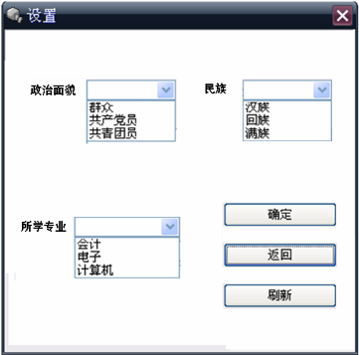
3.5 基于正交表的测试
根据如下需求，使用正交实验，设计测试用例

Slide 25
内容总结
怎样进行等价类划分
依据常用方法进行等价类划分（分类）
为每个等价类规定唯一编号（编号）
设计用例，使它能够覆盖尽量多未覆盖的有效等价类，直到有效等价类覆盖完（有效）
设计一个新用例，使它仅覆盖一个尚未覆盖的无效等价类，重复，直到覆盖所有未覆盖的等价类（无效）

Slide 26
谢 谢

